Slide 1
«Альбом памяти»
Чесникова Виолетта Владимировна
Терешков Захар Сергеевич

Slide 2
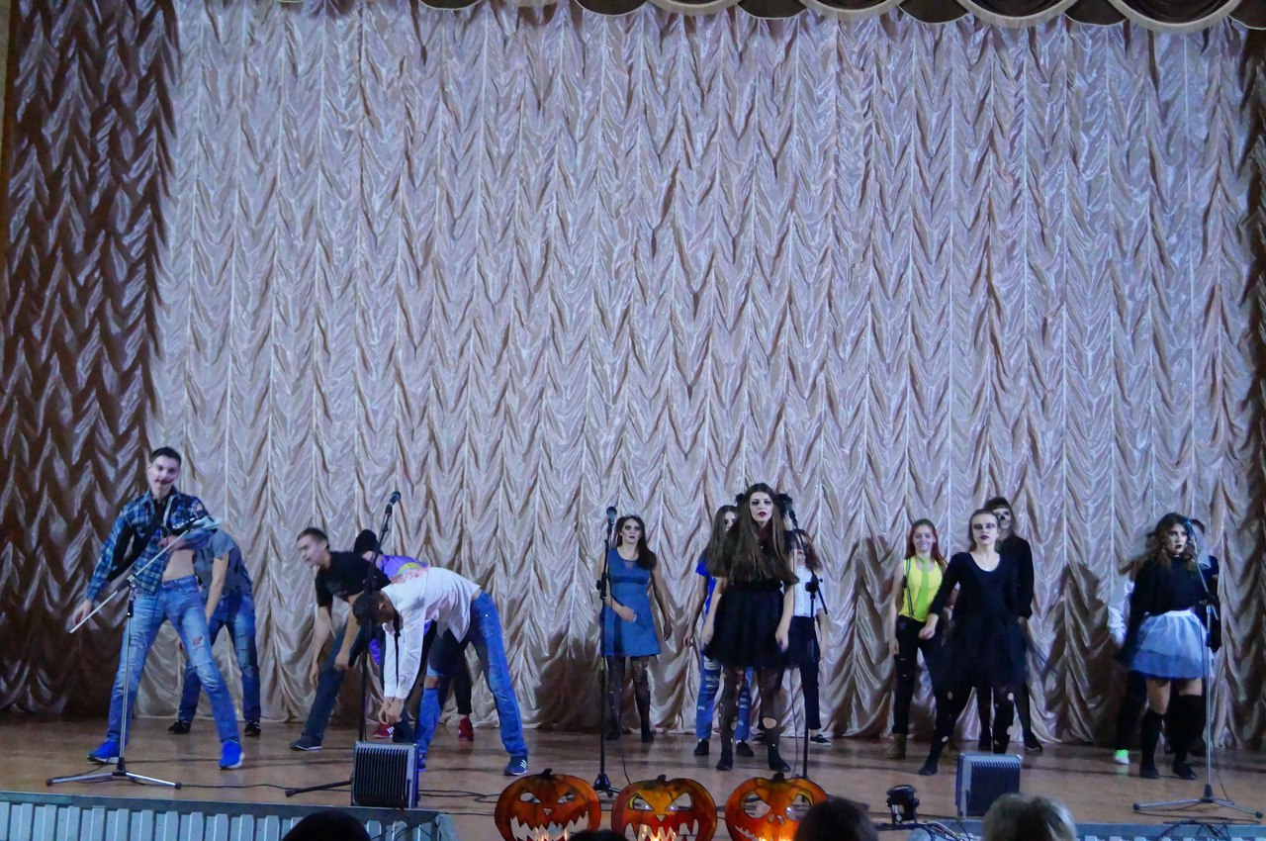
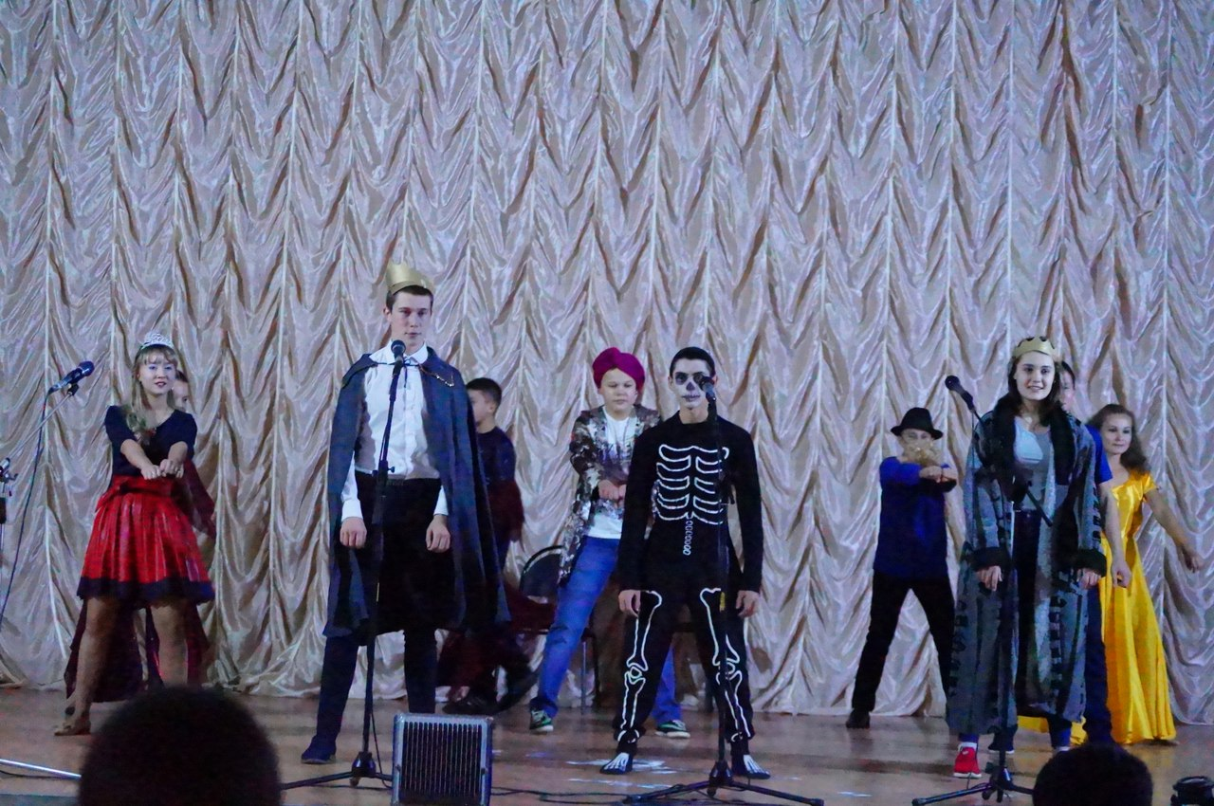
АКТУАЛЬНОСТЬ ПРОЕКТА

Slide 3
ЦЕЛЬ ПРОЕКТА
Организовать и провести патриотический фестиваль «Альбом памяти», в котором примут участие 100 школьников Новосолянской СОШ №1 10 декабря 2019 года.

Slide 4
ЗАДАЧИ ПРОЕКТА
- Провести информационную кампанию
- Подготовить номера для проведения патриотического фестиваля «Альбом памяти»
- Провести патриотический фестиваль «Альбом памяти»

Slide 5
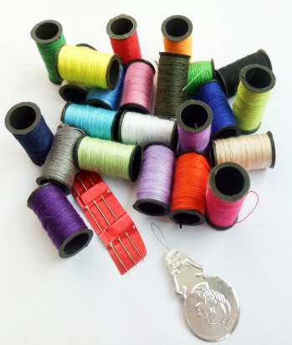
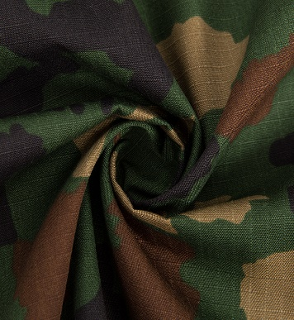
НЕОБХОДИМЫЕ РЕСУРСЫ
Набор для творчества-2100р.
Материал для пошива костюмов -7095р.
Призы для награждения – 8400 р.
Запрашиваемая сумма: 17 595 рублей

Slide 6
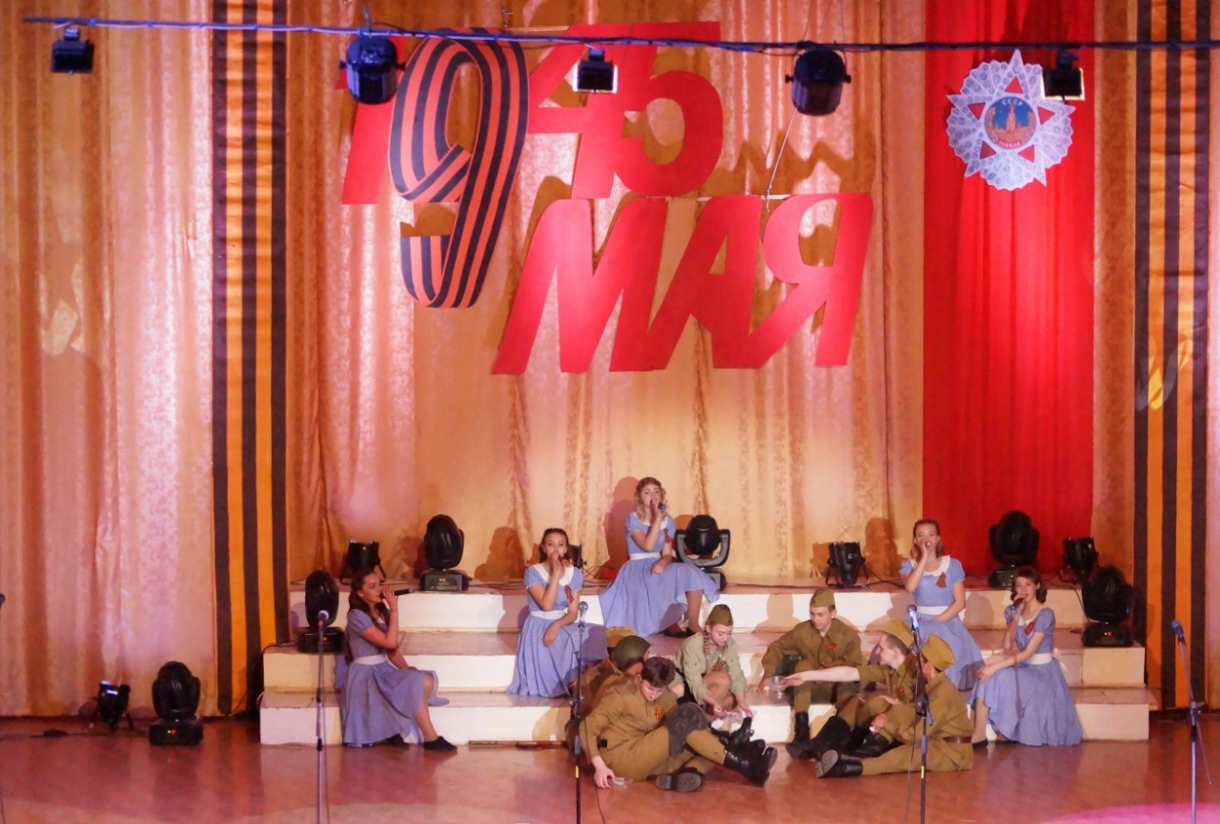
РЕЗУЛЬТАТЫ ПРОЕКТА
Проведен фестиваль «Альбом памяти»
В фестивале приняло участие 100 человек
Сшито 3 костюма военной формы
10 команд по 7 – 10 человек
По итогам фестиваля награждено 100 участников

Slide 7
Чесникова Виолетта Владимировна
89131839087
viletta.chesnikova.@bk.ru

